Slide 1
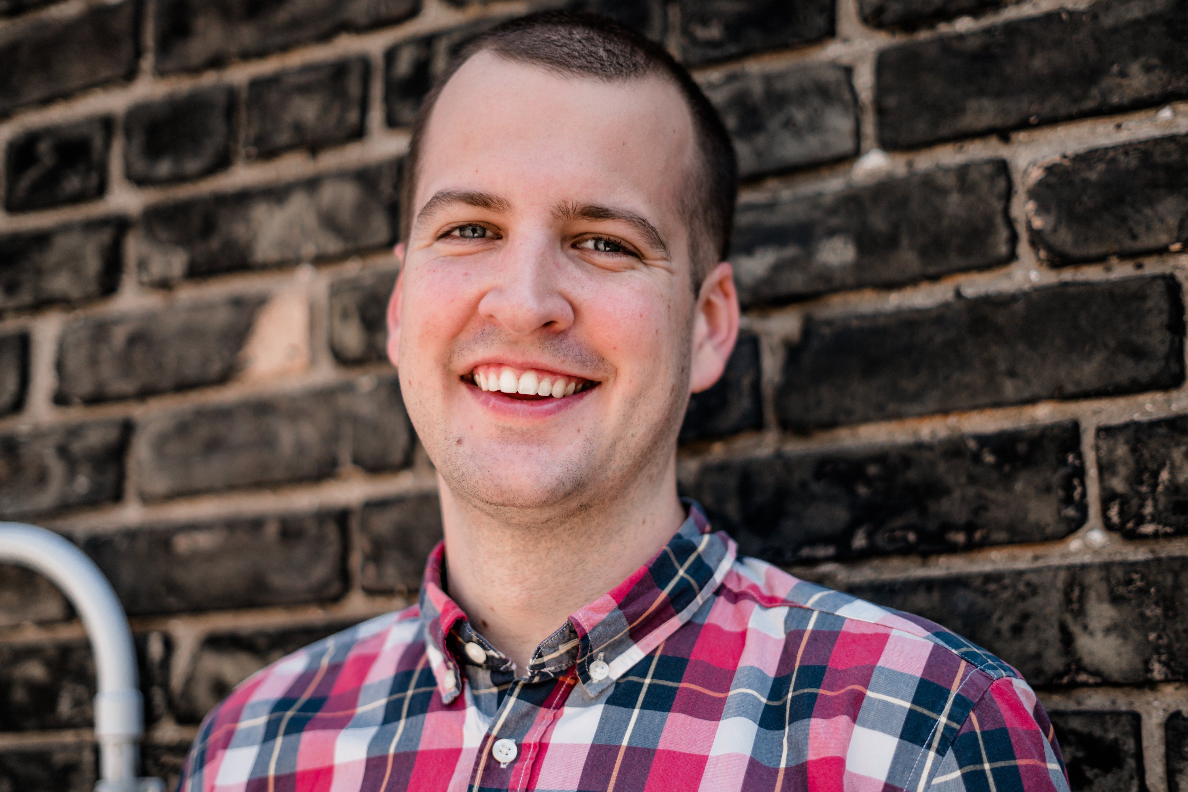
Informações/Comportamentos
37 Anos
Mora em São Paulo
Solteiro
Usa Frequentemente o Metrô
Dores e Necessidades
Não consegue carregar o bilhete no totem.
Maquinas de pagar no Débito não faz leitura do cartão.
Marcelo Silva
Designer

Slide 2
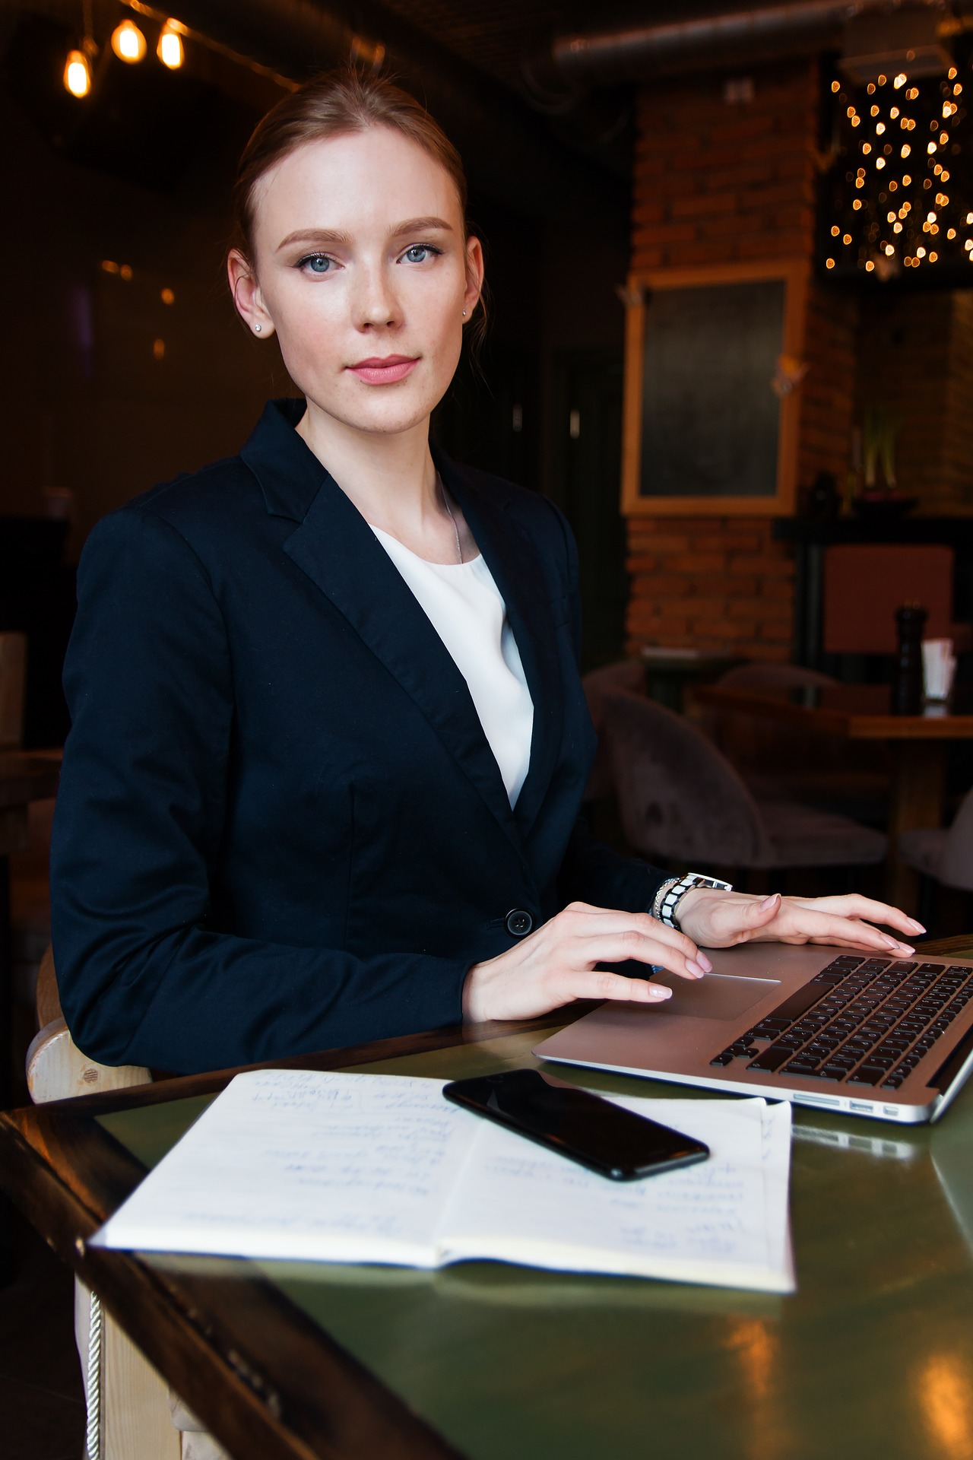
Informações/Comportamentos
34 Anos
Mora no Pinheiros
Casada
Graduada em Engenharia da Computação (DEV-OPS)
Dores e Necessidades
Buscando uma forma de aumentar a eficiência e produtividade da empresa
Precisa de mais previsibilidades com gastos.
Sabrina Garcez
Gerente de Negócios

